Slide 2
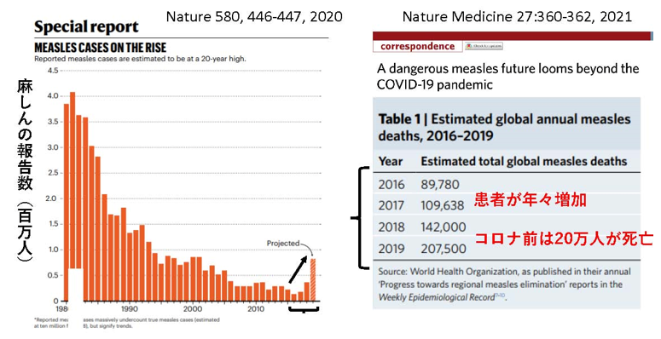
図１．感染症専門医が解説！分かってきたワクチンの効果と副反応．新型コロナワクチンQ&A.
忽那賢志. 厚生労働省．

Slide 3
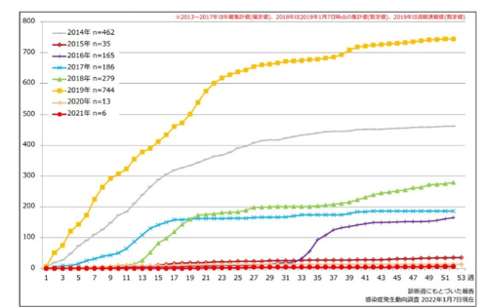
図２．麻しん累積報告数の推移．2014~2021年（第1～52週）．感染症発生動向調査。2022年1月7日現在．

Slide 4
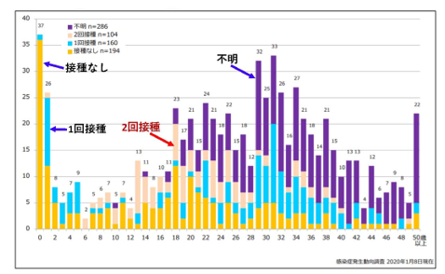
図3．年齢群別接種歴別麻しん累積報告数．2019年第1～52週（n=744）
感染症発生動向調査。2020年1月8日現在．

Slide 5
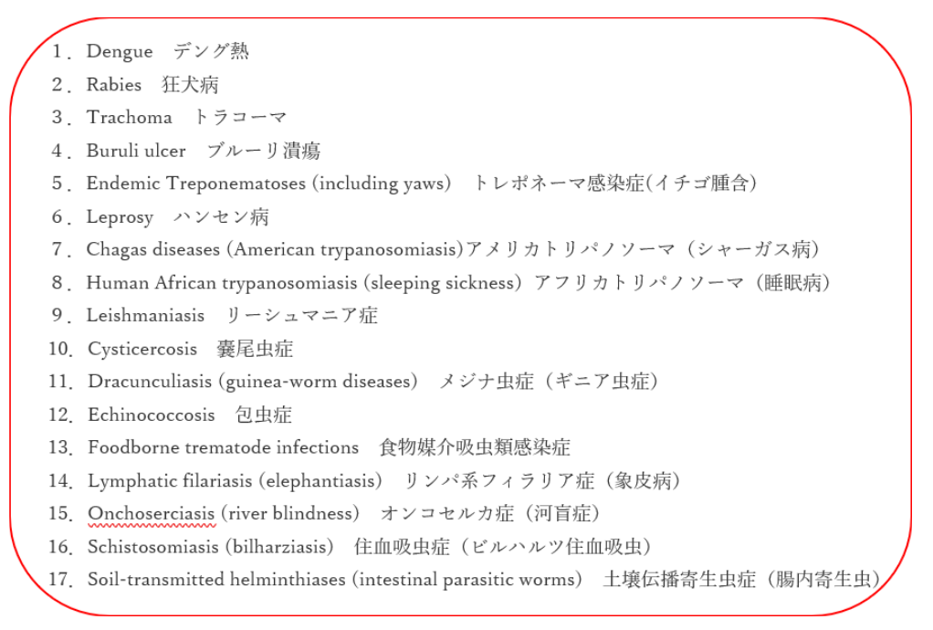
表１． WHOに挙げられている顧みられない熱帯病（NTD)

